Slide 1
1920 2020
100 лет
Этапы становления и перспективы развития
Клинико-диагностической лаборатории
ГБУ РС(Я) «Якутская республиканская клиническая больница»

Slide 2
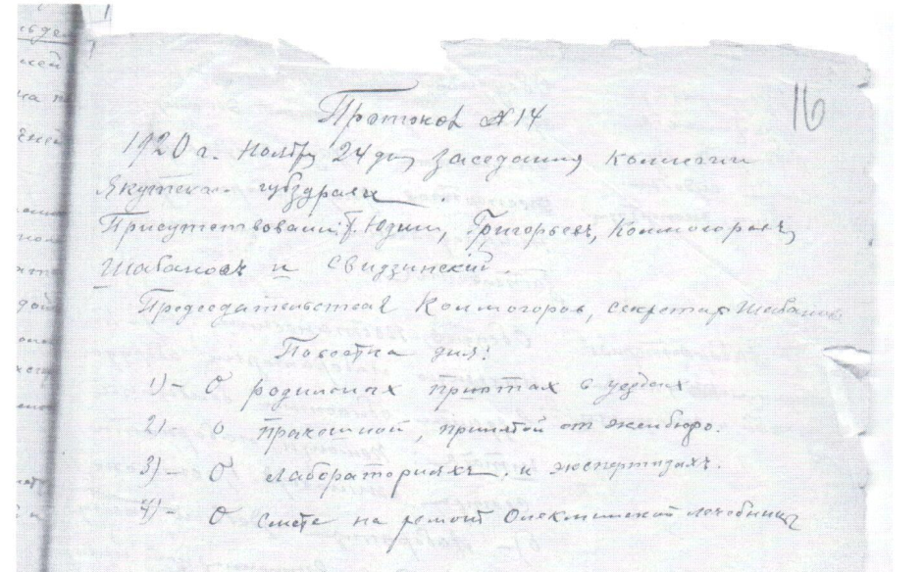
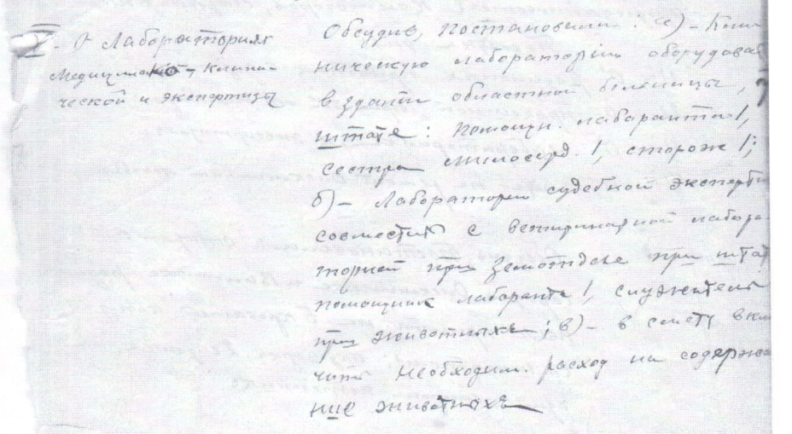
Рождение лаборатории
Протокол№14
1920 г Ноябрь 24 заседание коллегии Якутского губздрава.
Присутствовали: Юдин, Григорьев, Колмогоров, Шабанов и Свидзинский.
Председательствовал Колмогоров, секретарь Шабанов.
Повестка дня:
О родильных приютах в уездах
О прачечной,
Лабораториях и экспертизах
О смете на ремонт Олекминской лечебницы
О лабораториях медицинской клинической и экспертизах
Обсудив постановили:
Клиническую лабораторию оборудовать в здании областной больницы, при штате: помощник лаборанта, сестра милосердия, сторож.

Slide 3
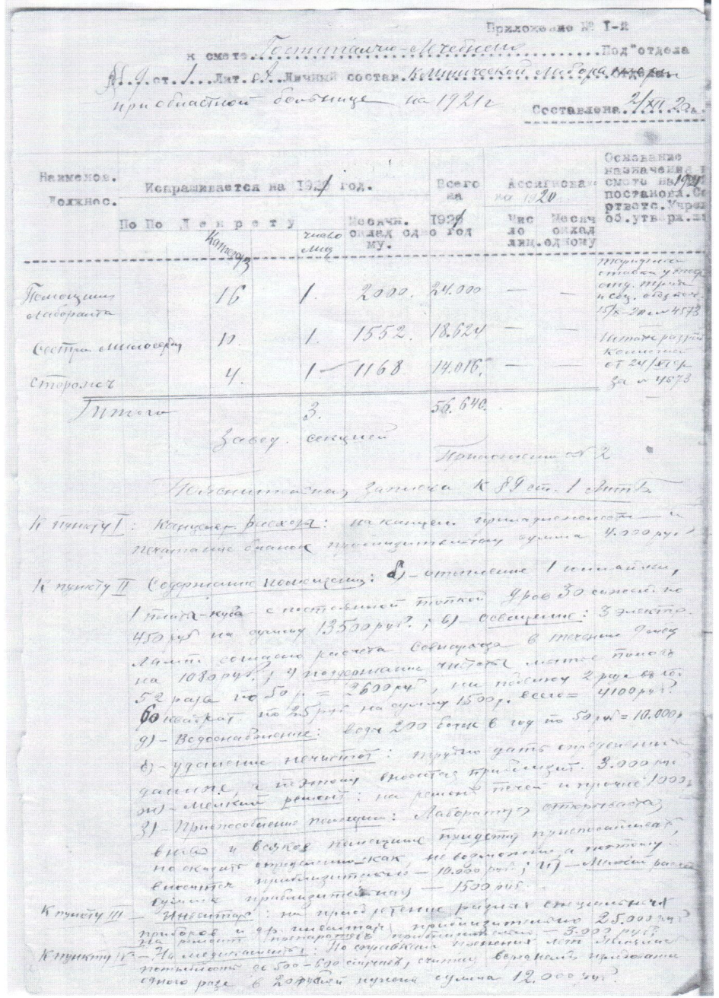
Рождение лаборатории
02.12.2020г к смете Госпитально-лечебного, личный состав клиническая лаборатория при областной больнице.
Приложение №1
Месячный оклад:
-Помощник лаборанта: категория 16 – 2000 руб,
Сестра милосердия: категория 10 – 1552 руб,
Сторож: категория 4 – 1168 руб
Приложение №2
П1. Канселярские расходы – 4000 руб
П2. Содержание помещений: б) отопление – 13500 руб, в) освещение – 1080 руб, г) поддержание истоты – 2600 руб, д) водоснабжение – 10000 руб, е) удаление нечистот – 3000 руб, ж) мелкий ремонт - 1000 руб, з) приспособление помещений: «Всякое помещение придется приспосабливать» - 10000 руб, и) иные расходы – 1500 руб
П3. Инвентарь: приборы и другие инвентари – 25000 руб; на ремонт препаратов – 3000 руб
П4. Медикаменты – 12000 руб
Всего было заложено на год - 118320 руб

Slide 4
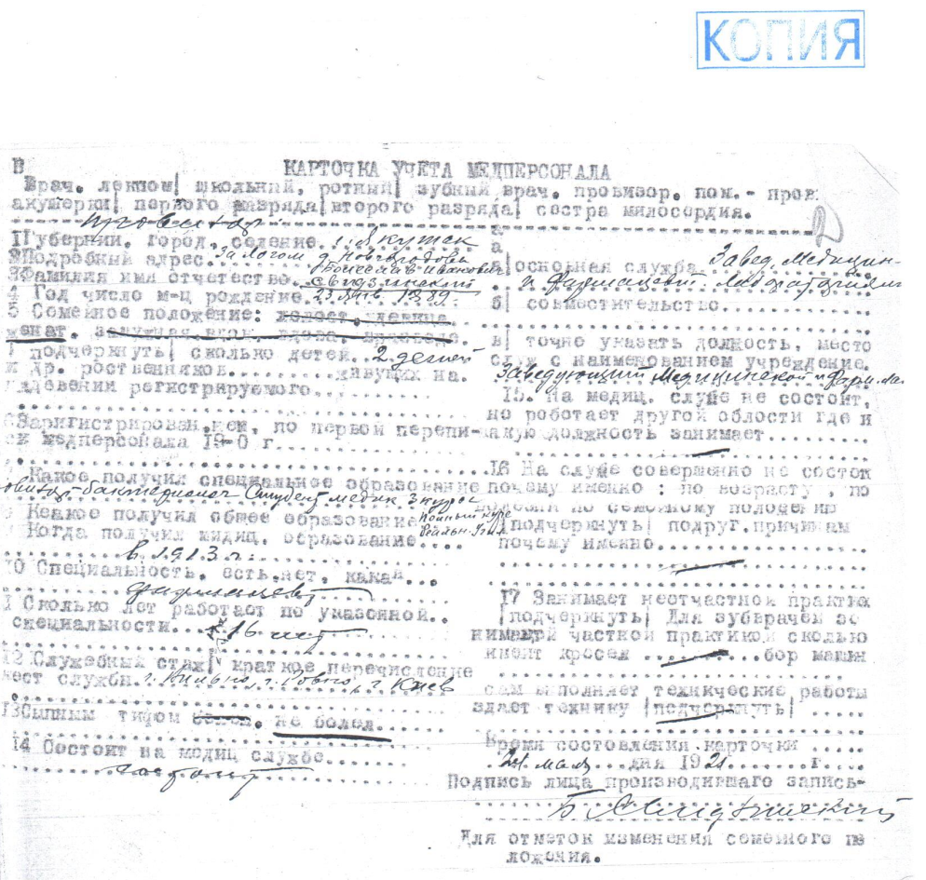
Первый заведующий лабораторией
Можно предположить, что Свидзинский Болеслав Иванович являлся заведующим медицинской и фармацевтическими лабораториями, что находит подтверждение из карточки учета медперсонала, составленной 24 мая 1921г.
Болеслав Иванович Свидзинский , 23 января 1889г.р., женат, имел 2 детей, проживал в г. Якутске, Залогом, в доме Новгородова. В графе основной службы указано «заведующий медицинской и фармацевтической лабораториями», специальное образование: провизор-бактериолог. Студент медик 3 курса. Получил медицинское образование в 1913г. Специальность-фармацевт. Служебный стаж 16 лет, краткое перечисление мест службы: г. Вильно, г. Ровно, г. Киев.

Slide 5
Заведующие и их вклад в развитие лаборатории
1924 г Казанцева Н.А. – заведующий терапевтическим и венерическим отделением
Отчет I – квартал 1925г
Исследование мочи – 178
мокроты – 5 209
желудочного сока – 12
гонококки – 14
1925г Машина А.Ф. – заведующий психиатрическим отделением
Исследование мочи 32
крови 9 49
мокроты 8

Slide 6
Заведующие и их вклад в развитие лаборатории
1928г Первый врач лаборант Якутии Мухин Александр Алексеевич – заведующий клинико-бактериологической лабораторией
1937г Румянцева Евдокия Яковлевна – заведующий клинико-бактериологической лабораторией
1938г. Калинкина Екатерина Григорьевна – заведующий клинико-бактериологической лабораторией
Виды исследований:
Гематологические: общий анализ крови, свертываемость, вязкость, количество тромбоцитов;
Общие клинические анализы: анализ мочи, сахар, анализ мокроты, желудочного сока, спинномозговой, плевральной и асцитической жидкости, исследование кала

Slide 7
Заведующие и их вклад в развитие лаборатории
1944г. Арлаускас Альфонс Викентьевич – заведующий клинико-диагностической лабораторией
Внедряются цитологические исследования
1952г. Гладышева Мария Михайловна - заведующий клинико-диагностической лабораторией
Внедряются биохимические исследования: билирубин холестерин, сахар, хлориды

Slide 8
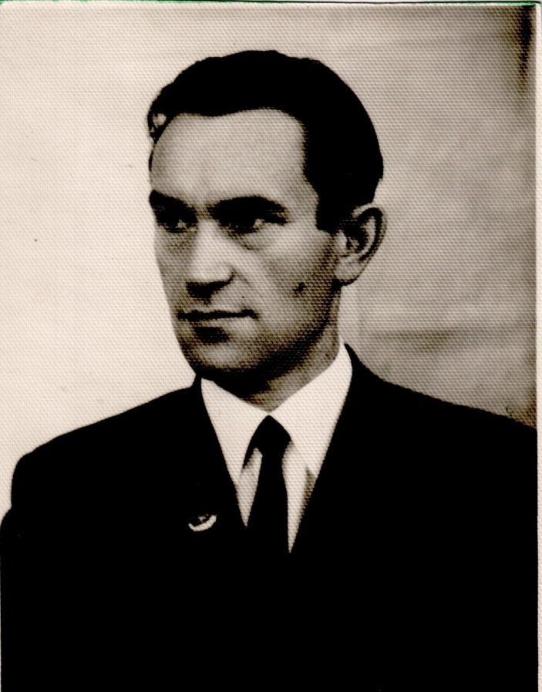
1961г. Якушков Николай Владимирович
Якушков Николай Владимирович (1929 -1986 гг.). В 1948 году окончил медицинское училище в городе Яранске Кировской области и прибыл в г. Якутск.
Работал фельдшером и лаборантом в Момском районе.
С 1950 года работал в аппарате Минздрава ЯАССР.
С 1953 года - в аппарате Якутского горкома КПСС.
В 1959 году окончил Якутский государственный университет и получил специальность биолога.
С марта 1961 года назначается заведующим лабораторией Якутской городской больницы.

Slide 9
Николай Владимирович заведовал клинико-диагностической лабораторией Якутской городской больницы 21 лет, являлся главным внештатным специалистом по лабораторной диагностике Минздрава ЯАССР, написал историю развития клинико-диагностической лаборатории в Якутской городской клинической больнице. Вел книгу почета ударников коммунистического труда КДЛ, ввел положение о клинико-диагностической лаборатории, составил программу первичной специализации средних клинических лаборантов на базе клинических лабораторий Якутской республиканской и городской больниц, оставил свой след в памяти сотрудников лаборатории как профессионал высокого класса, Человек-легенда. За годы советской власти КДЛ выросла в самостоятельную службу, в городе ее уважительно называли «Лаборатория Якушкова». Жизнь его продолжается в делах.

Slide 10
Во время заведования Якушкова Н.В.была введена здание лаборатории (1962 г.), где были 3 отдела:
Клинико-гематологический
Биохимический
Бактериологический
В 1971г. открылась лаборатория отделения «Искусственная почка»
В 1974 г. открывается Резус-лаборатория при родильном отделении больницы

Slide 11
Заведующие и их вклад в развитие лаборатории
1982г. Белоусова Г.П.
1988г. Корякин Софрон Павлович
Внедрены ПЦР диагностика ИППП и вирусных гепатитов
В 1989 году открылась иммунологическая лаборатория на базе инфекционного отделения
2005г. Ли Валерия Спиридоновна
В 2006 г. КДЛ впервые получает Лицензию на осуществление деятельности, связанной с использованием возбудителей инфекционных болезней III-IV групп патогенности.
Расширились молекулярно-биологические исследования
2008г. Винокурова Жанна Валерьевна
2011г. Егорова Мария Александровна
Организована в 2013г экспресс-лаборатория при ОАРиТ
Внедрены генетические, аутоиммунные, гормональные, биохимические тесты, диагностика инфекционных заболеваний, и многие другие исследования более чем 50 методов

Slide 12
В настоящее время работает:
Врачи КЛД – 11
Биологи – 4
Фельдшера- лаборанты – 4
Медицинские лабораторные техники – 22
Санитарки – 9

Slide 13
Структура лаборатории
Общеклинический отдел
Цито-гематологический отдел
Биохимический отдел
Коагулологический отдел
Иммунологический отдел
Молекулярно-диагностический отдел
Экспресс-лаборатория ОАРиТ

Slide 14
Количество исследований в год

Slide 15
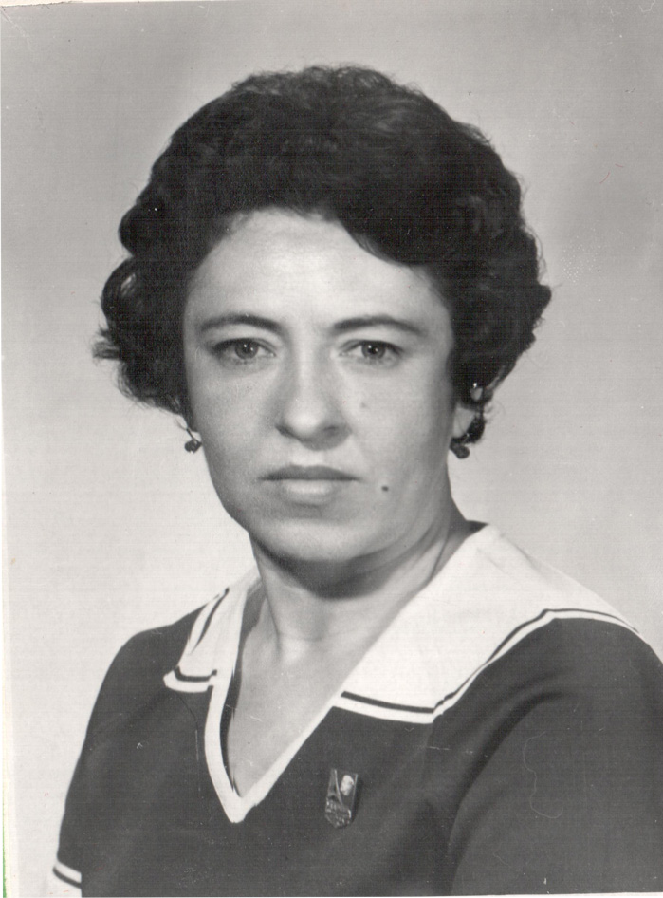
Наши ветераны
Жук Раиса Илларионовна родилась в 1936г.
Образование: курсы медицинских сестер Красного Креста в г. Якутске.
Работала медсестрой в хирургическом отделении, затем клиническим лаборантом в Якутской республиканской больнице, где и прошла первичную специализацию по лабораторному делу.
В КДЛ ЯГБ работала клиническим лаборантом с 1962 -2008гг.
Стаж работы 46 лет.
Ударник коммунистического труда.
Отличник здравоохранения МЗ РС(Я)
Ветеран труда.

Slide 16
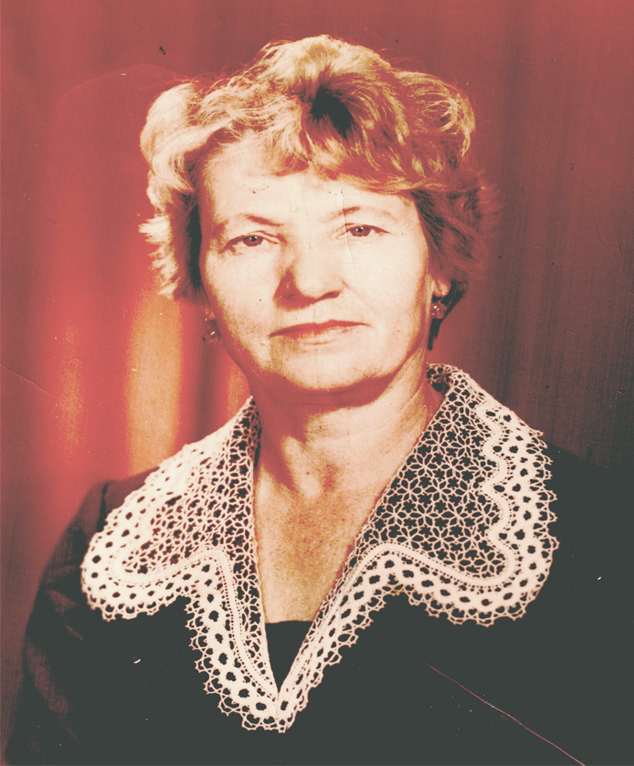
Наши ветераны
Константинова Лидия Ивановна родилась в 1936г.
Образование: Тамбовское медицинское училище, отделение медицинских лаборантов 1955г.
Была направлена на работу в Якутию, где работала лаборантом в Чурапчинском районе с 1955-1960гг, затем в Жиганском районе с 1960-1966гг.
С января 1967г. по декабрь 1991г. в КДЛ ЯГКБ.
Ударник коммунистического труда
Ветеран труда
Отличник здравоохранения МЗ РС(Я)

Slide 17
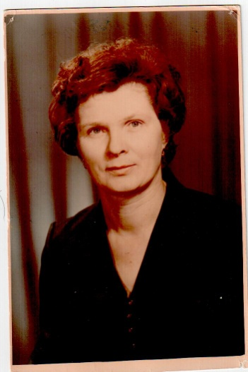
Наши ветераны
Протодьяконова Валентина Владимировна родилась в 1940г.
Образование: Ивановское медицинское училище по специальности – фельдшер – лаборант.
В Якутию приехала в августе 1959г. Работала в Усть-Алданском районе.
С февраля 1962г. в КДЛ ЯГБ по июнь 2010г.
Стаж работы 48 лет.
Ударник коммунистического труда.
Отличник здравоохранения МЗ РС(Я).

Slide 18
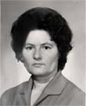
Наши ветераны
Середа Гитта Ароновна родилась в 1939г. Пришла работать в КДЛ ЯГБ санитаркой в апреле 1954г А затем после прохождения здесь же первичной специализации с 1956 года работала клиническим лаборантом, хорошо владела основными методами общеклинических, гематологических лабораторных исследований. Образование: 2-х годичные курсы медицинских сестер Красного креста. Лаборант высшей категории, ударник коммунистического труда. Ветеран труда. Ушла на заслуженный отдых в апреле 1999года. Стаж работы 45 лет

Slide 19
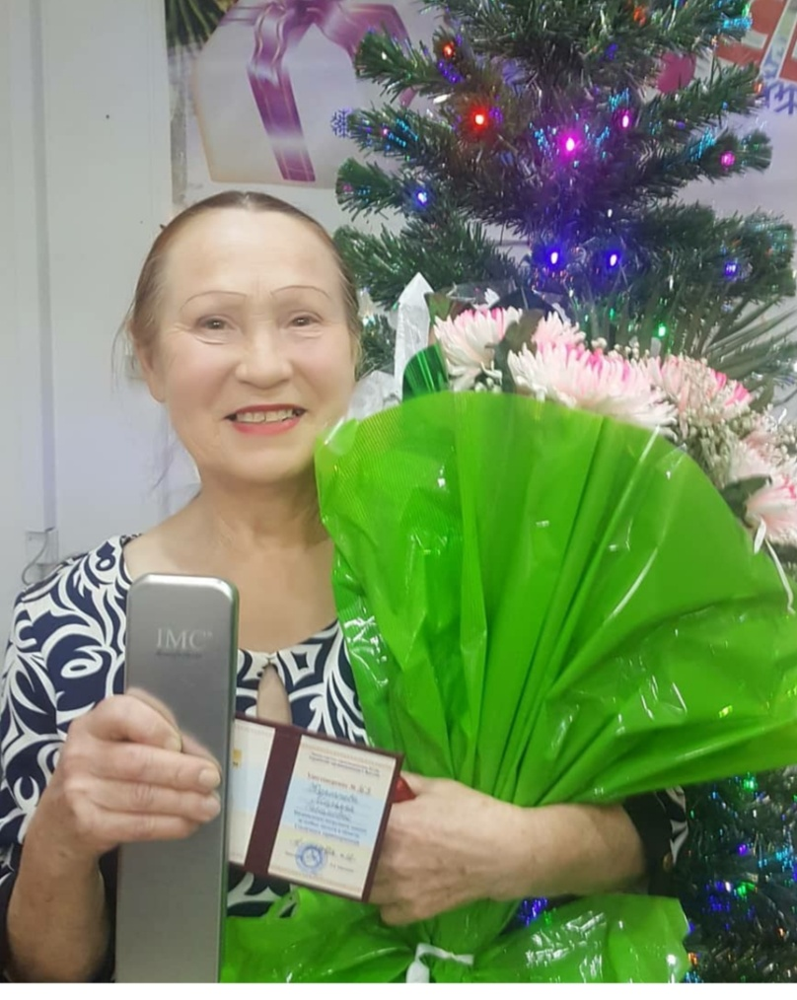
Наши ветераны
Куроптева Марьяна Гасимовна родилась в 1947 г.
Образование: Нижний Савруш Сабинского района Татарской АССР. В 1971 году окончила Иркутское медицинское училище по специальности «фельдшер».
Работала в Якутской городской клинической больнице по специальности фельдшер-лаборант с1974 г по декабрь 2017г работает в.
Стаж работы 46 лет
Отличник здравоохранения МЗ РС(Я) и РФ

Slide 20
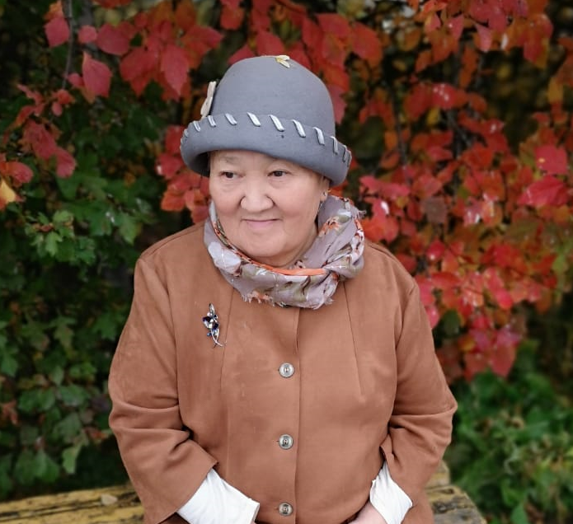
Наши ветераны
Самбуева Хандунэ Галсановна родилась 1952 г.
Образование: Улан-Удэнское медицинское училище по специальности «Акушерство». 1972г
В 1976г поступила на работу в Якутскую городскую клиническую больницу на должность медсестры.
С 1978г и по 2018 г работла фельдшером-лаборантом в экспресс-лаборатории ЯГКБ.
Стаж работы 46 лет
Отличник здравоохранения МЗ РС(Я)

Slide 21
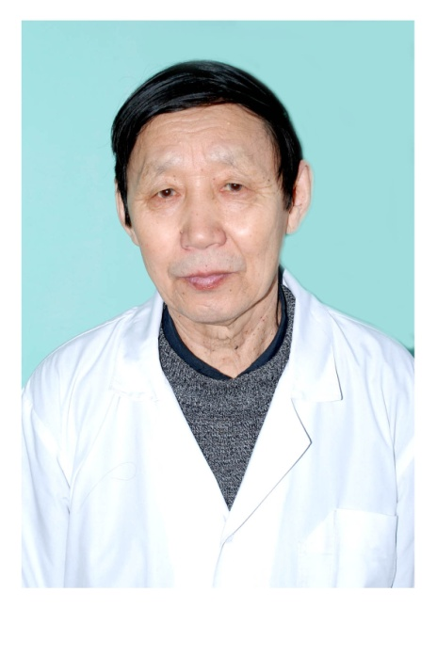
Мы ими гордимся
Софрон Павлович Корякин
ветеран КДЛ, врач высшей квалификационной категории, отличник здравоохранения РС(Я), зав КДЛ в 1988-2005 г.г., главный внештатный специалист по лабораторной диагностике г. Якутска в 1997-2004 г.г.
Рационализатор, выпустил 13 научных статей, запатентовал 8 изобретений. Первым внедрил автоматические анализаторы и основал ПЦР диагностику в КДЛ ЯРКБ.
Бессменный наставник молодых специалистов.

Slide 22
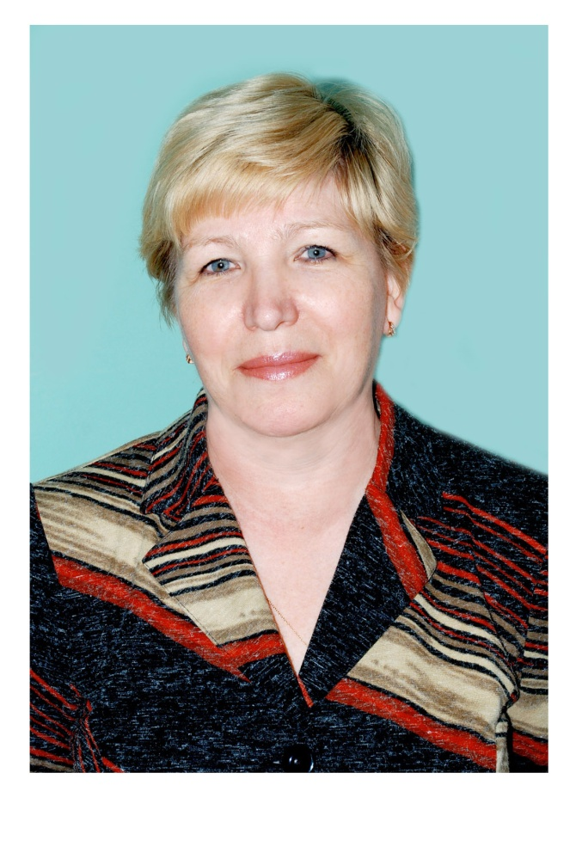
Мы ими гордимся
Надежда Константиновна Подройкина
старший фельдшер – лаборант с 1986 по 2017гг,
фельдшер лаборант высшей
квалификационной категории, отличник
здравоохранения РС(Я) и РФ,
Хранительница истории и традиций
Клинико-диагностической лаборатории
ЯРКБ

Slide 23
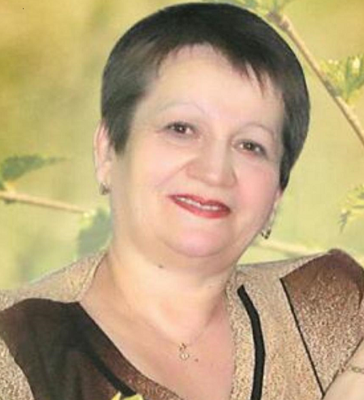
Мы ими гордимся
Иванова Екатерина Николаевна
Фельдшер лаборант высшей квалификационной категории
Свою медицинскую деятельность начала с 1971г в Якутской городской больнице в качестве медсестры в отделении новорожденных.
С 1978 по 1994гг работала в резусной лаборатории. А с 1994г была переведена фельдшером-лаборантом в экспресс лабораторию роддома., В настоящее время работает в экстренной лаборатории Перинатального центра
Стаж медицинский и в ЯРКБ 49 лет
,

Slide 24
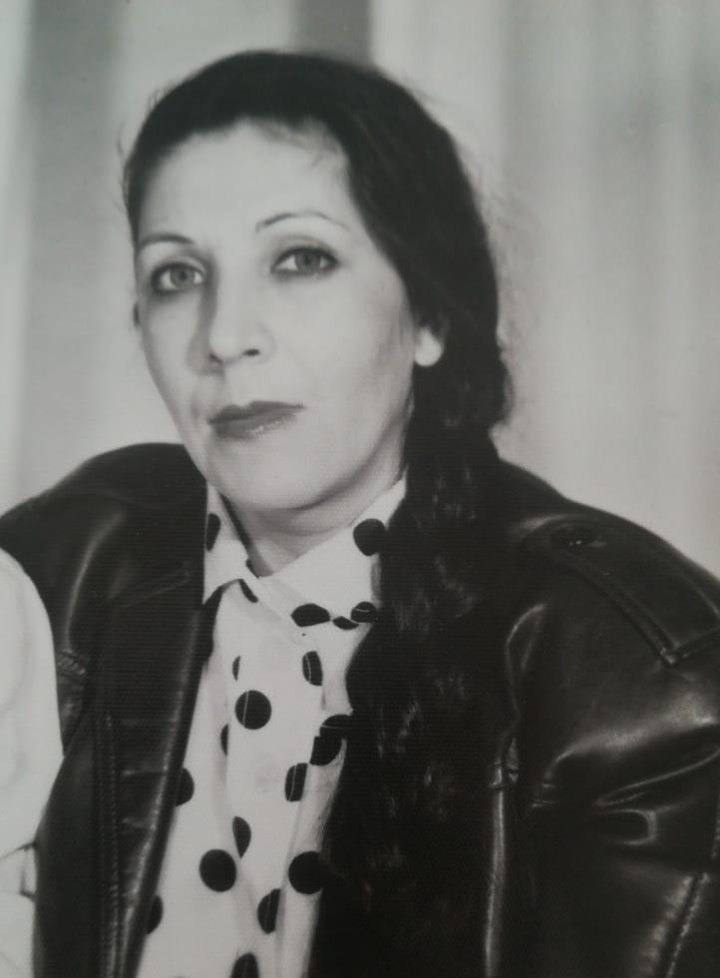
Мы ими гордимся
Габидуллина Анна Мугалимовна, Фельдшер лаборант высшей квалификационной категории
свою медицинскую деятельность начала в Инзерской участковой больнице с 1970 по 1973гг на должности «медицинская сестра»
1973 году а переехала в Республику Саха (Якутия), где устроилась медицинской сестрой в клинико-диагностическую лабораторию Якутской республиканской клинической больницы. В 1976 г перевелась на должность фельдшера лаборанта КДЛ. В данное время работает фельдшером лаборантом в экспресс-лаборатории ПЦ ГБУ РС(Я) «ЯРКБ»
Стаж общий 50 лет, в ЯРКБ 47

Slide 25
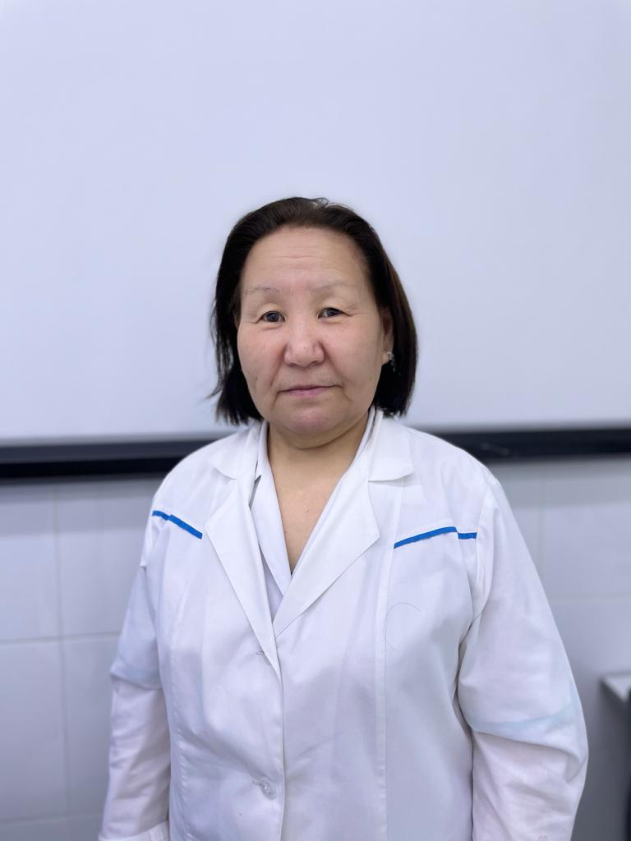
Мы ими гордимся
Григорьева Елена Власовна,
Фельдшер лаборант высшей квалификационной категории
в 1979 году свою медицинскую трудовую деятельность по специальности начала в поликлинике завода им.В.П.Чкалова в г.Новосибирске.
С октябре 1982 года работает в клинико-диагностической лаборатории Якутской республиканской клинической больницы
Общий медицинский стаж работы по специальности составляет 41 лет, а в ЯРКБ 38 лет

Slide 26
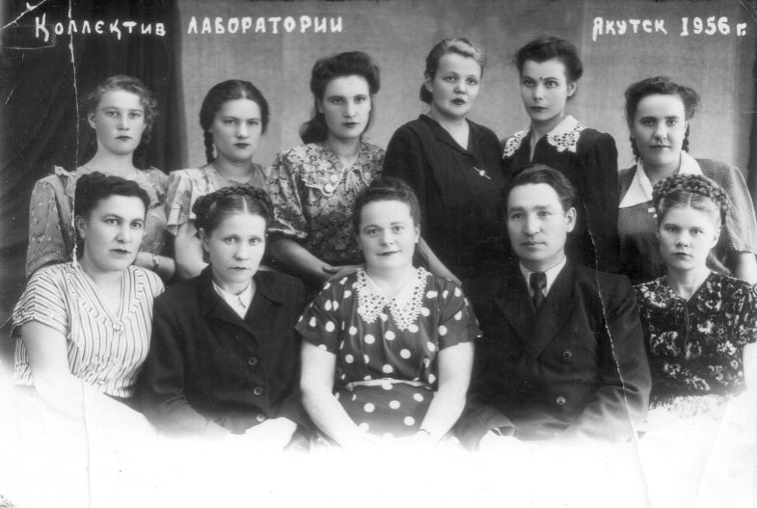
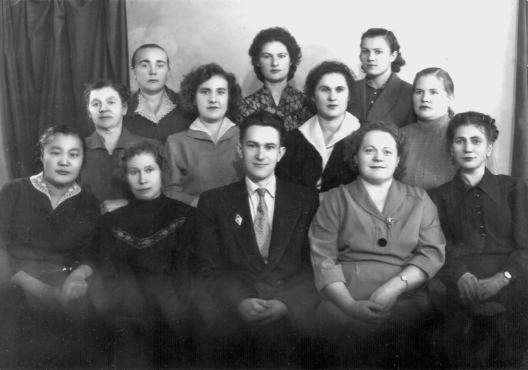
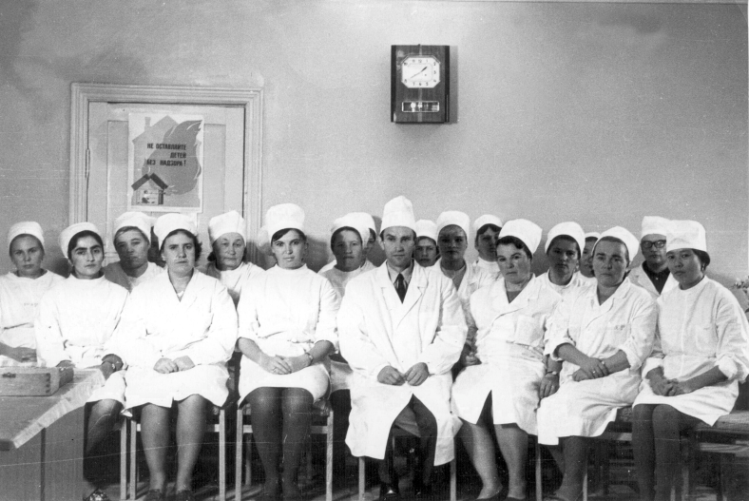
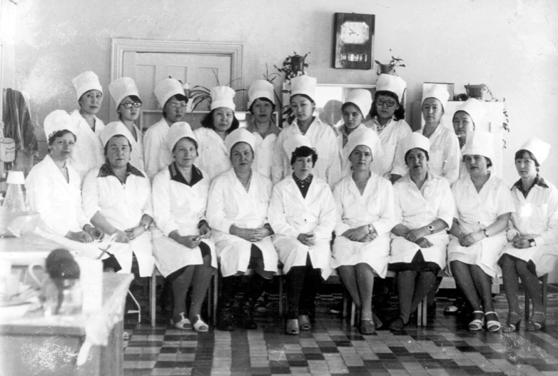
ИСТОРИЯ В ФОТОГРАФИЯХ

Slide 27
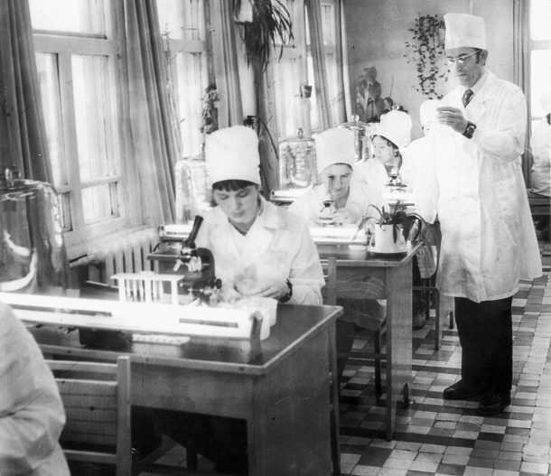
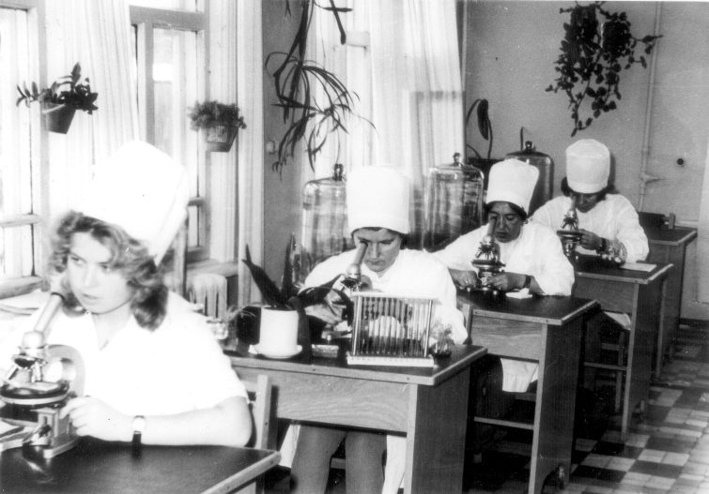
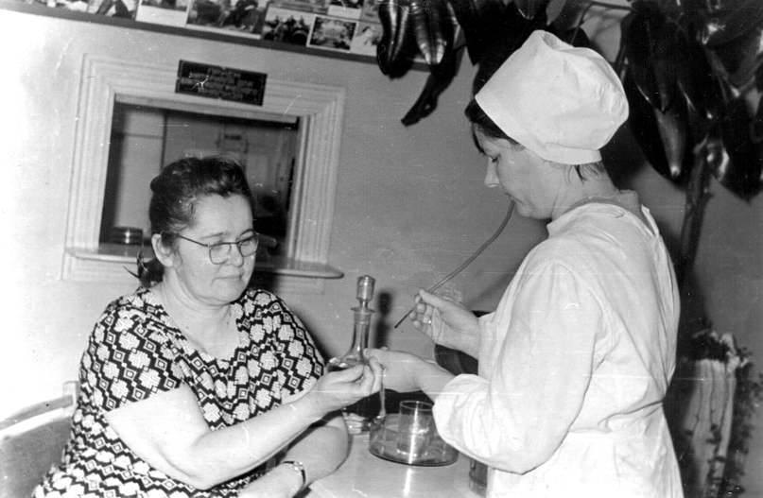
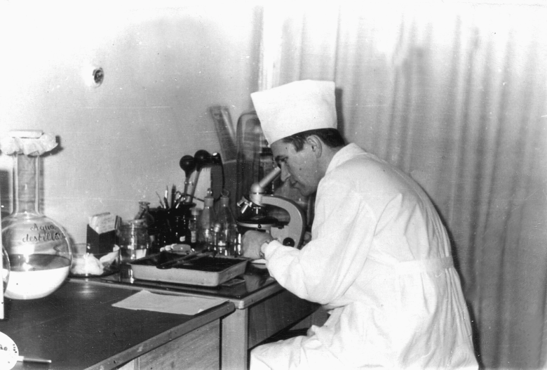
ИСТОРИЯ В ФОТОГРАФИЯХ

Slide 28
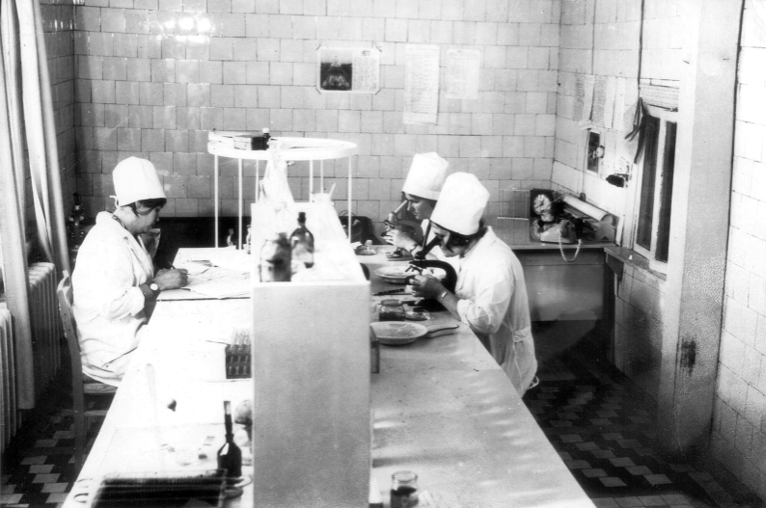
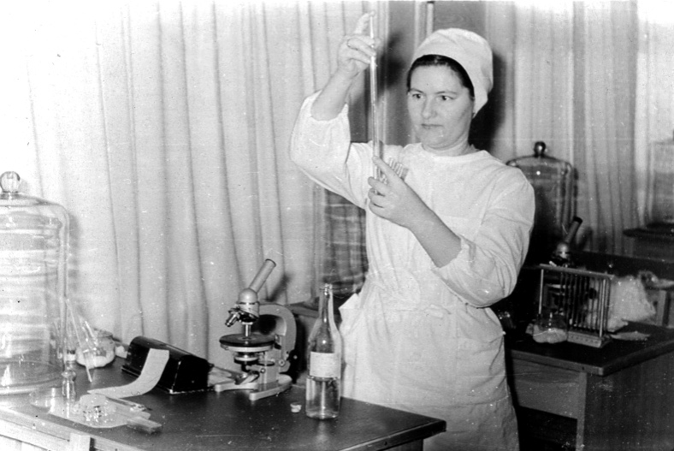
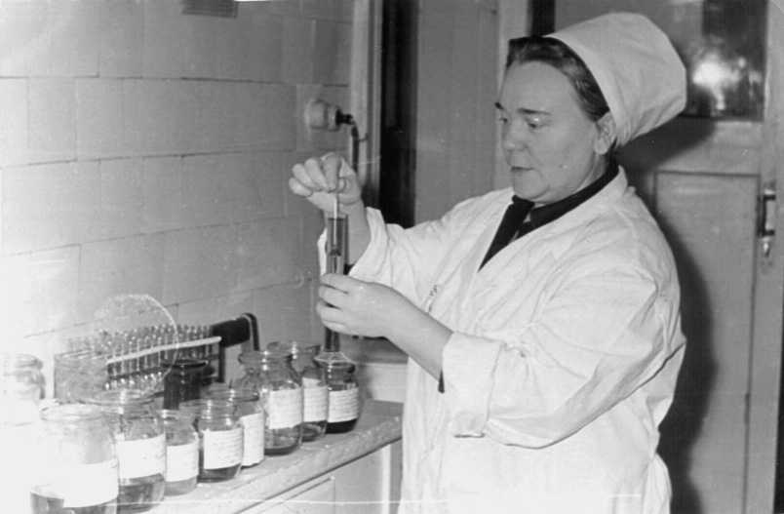
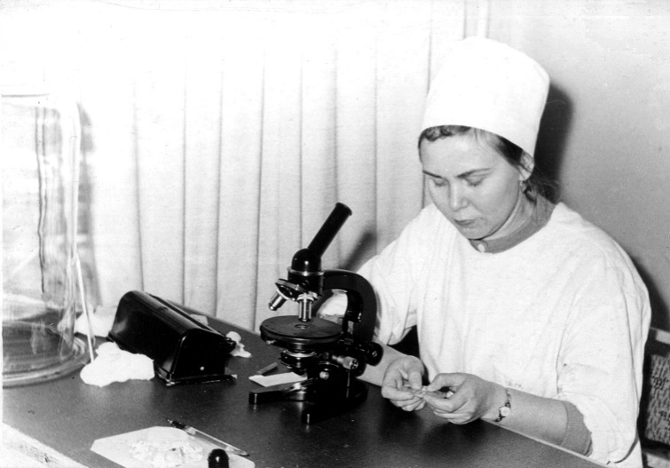
ИСТОРИЯ В ФОТОГРАФИЯХ

Slide 29
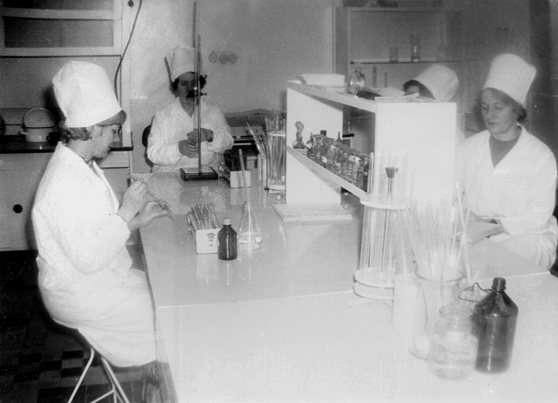
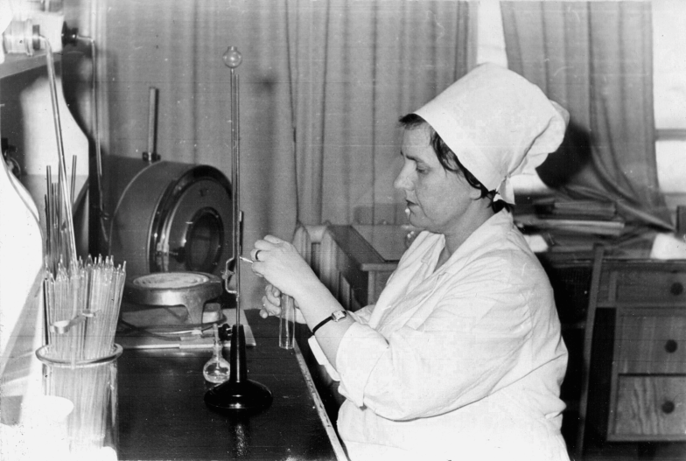
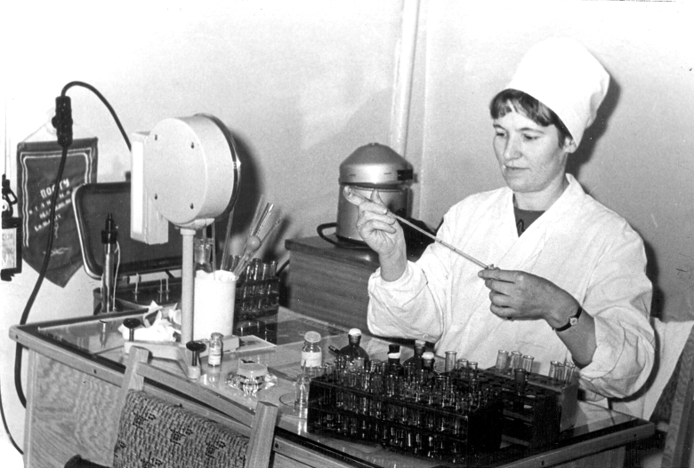
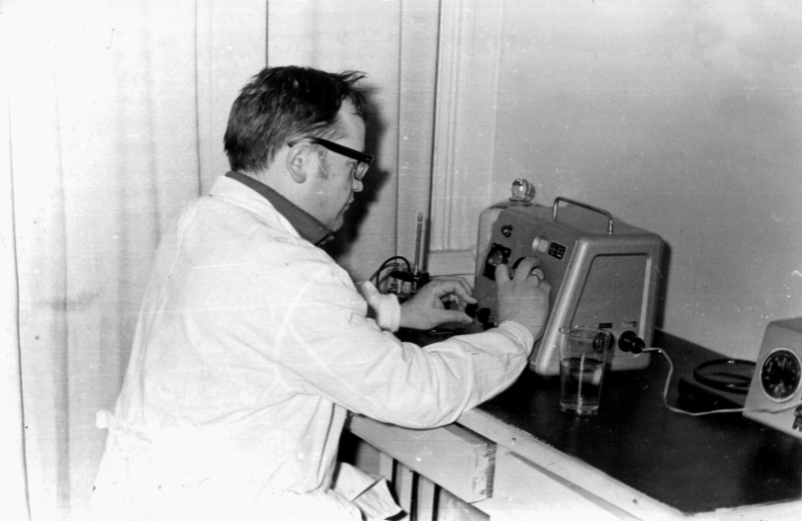
ИСТОРИЯ В ФОТОГРАФИЯХ

Slide 30
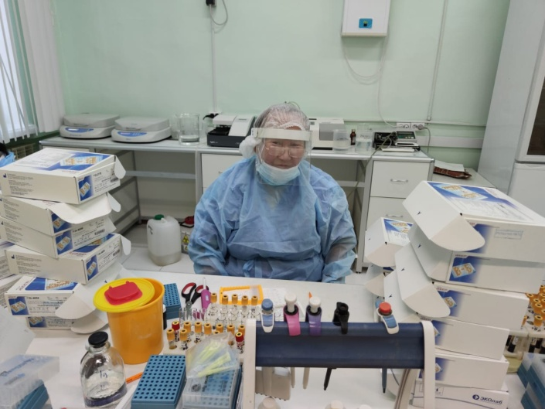
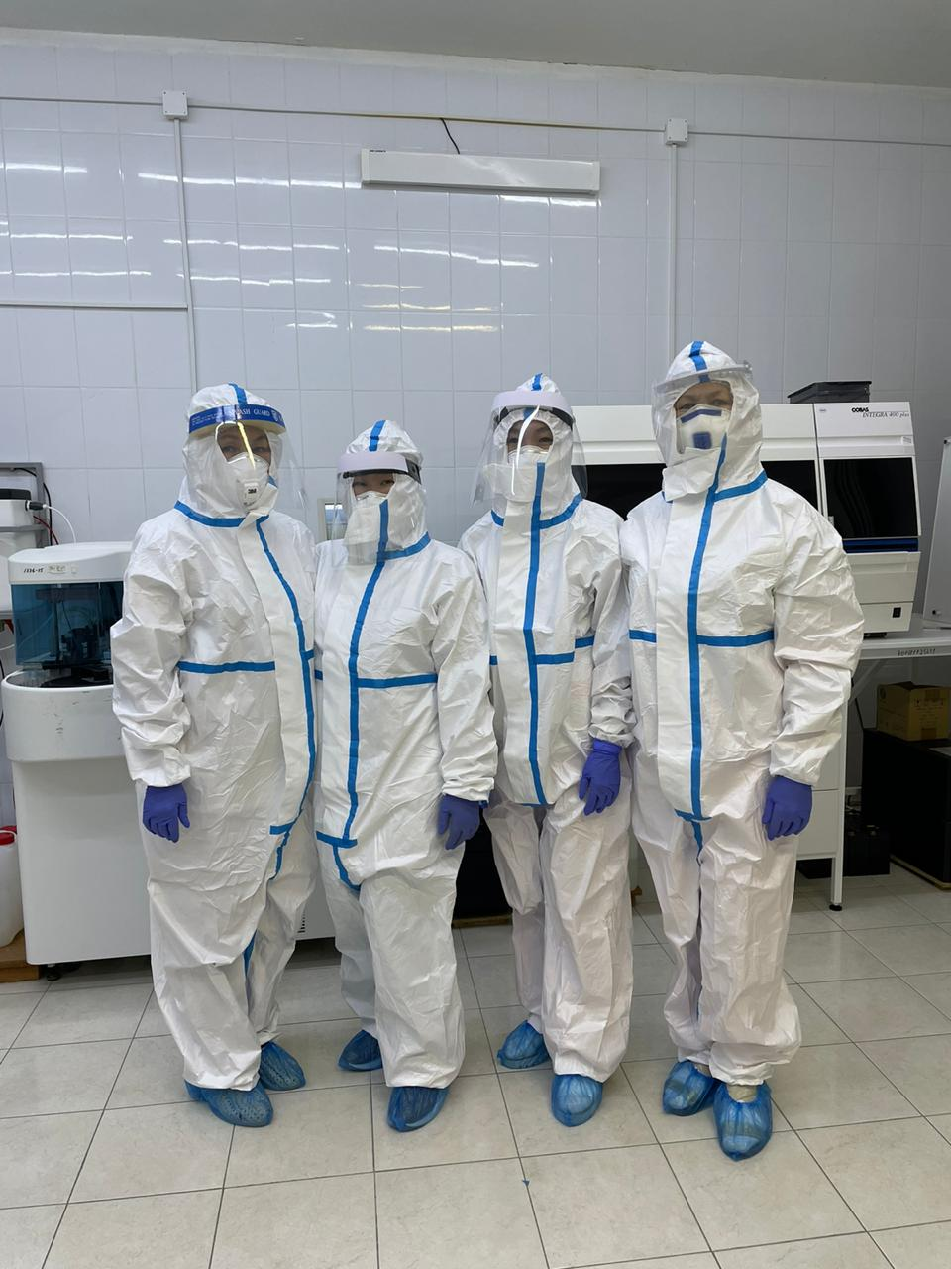
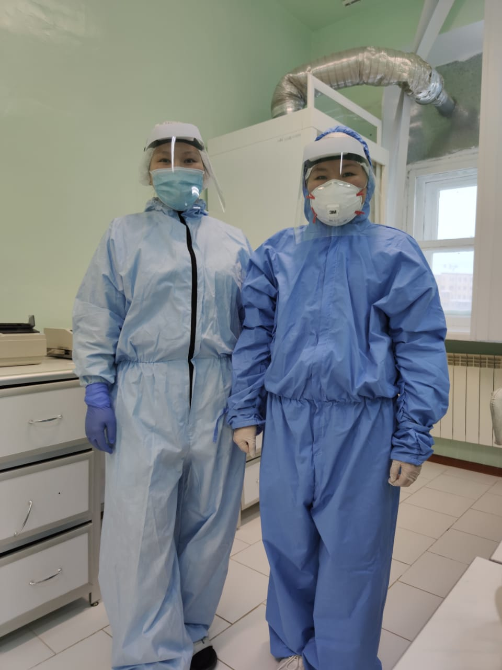
Наши будни
Фото

Slide 31
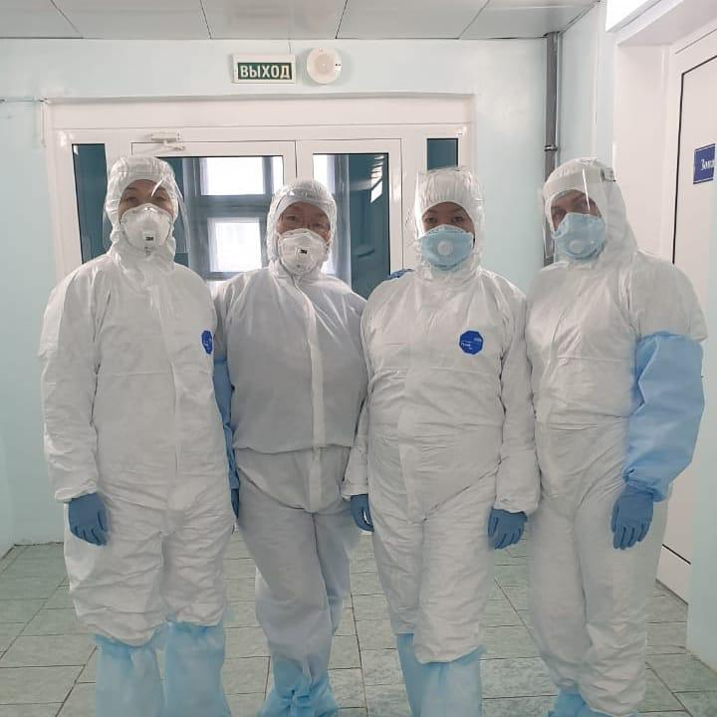
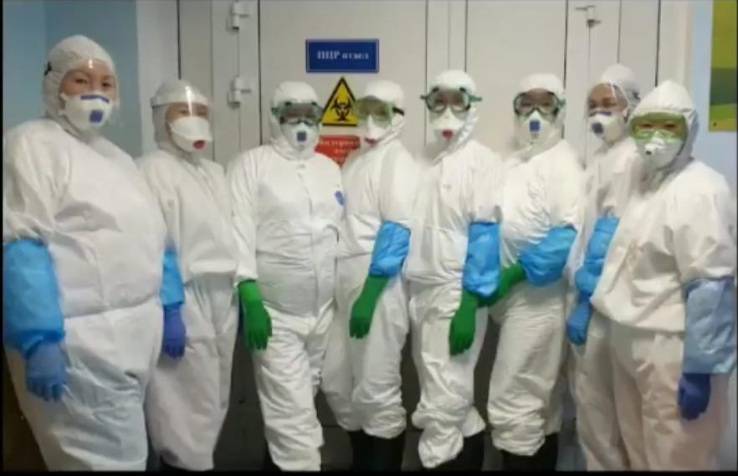
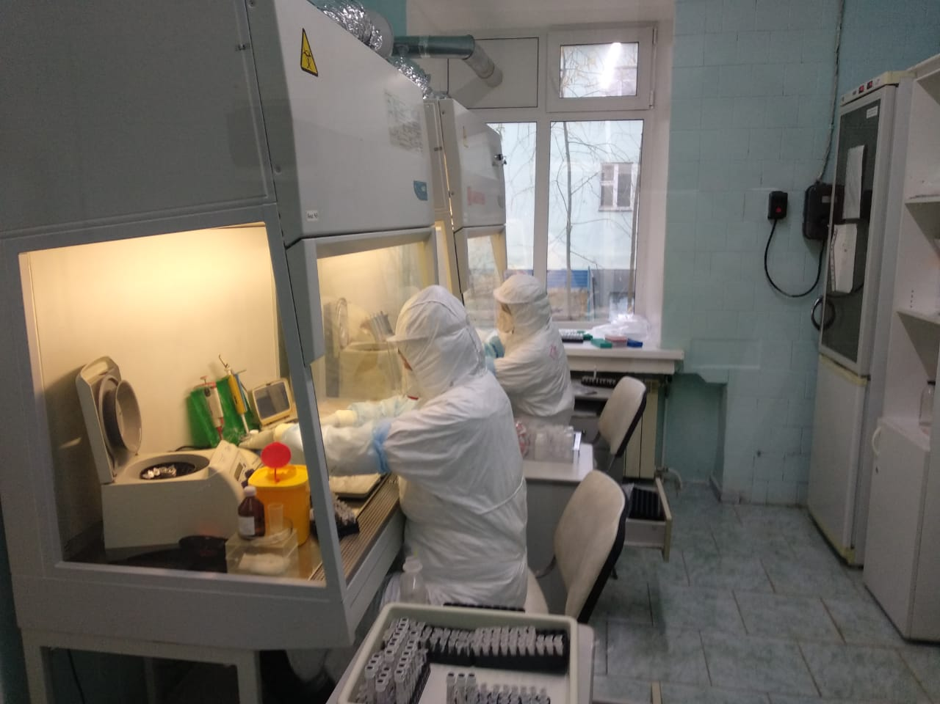
Наши будни
фото

Slide 32
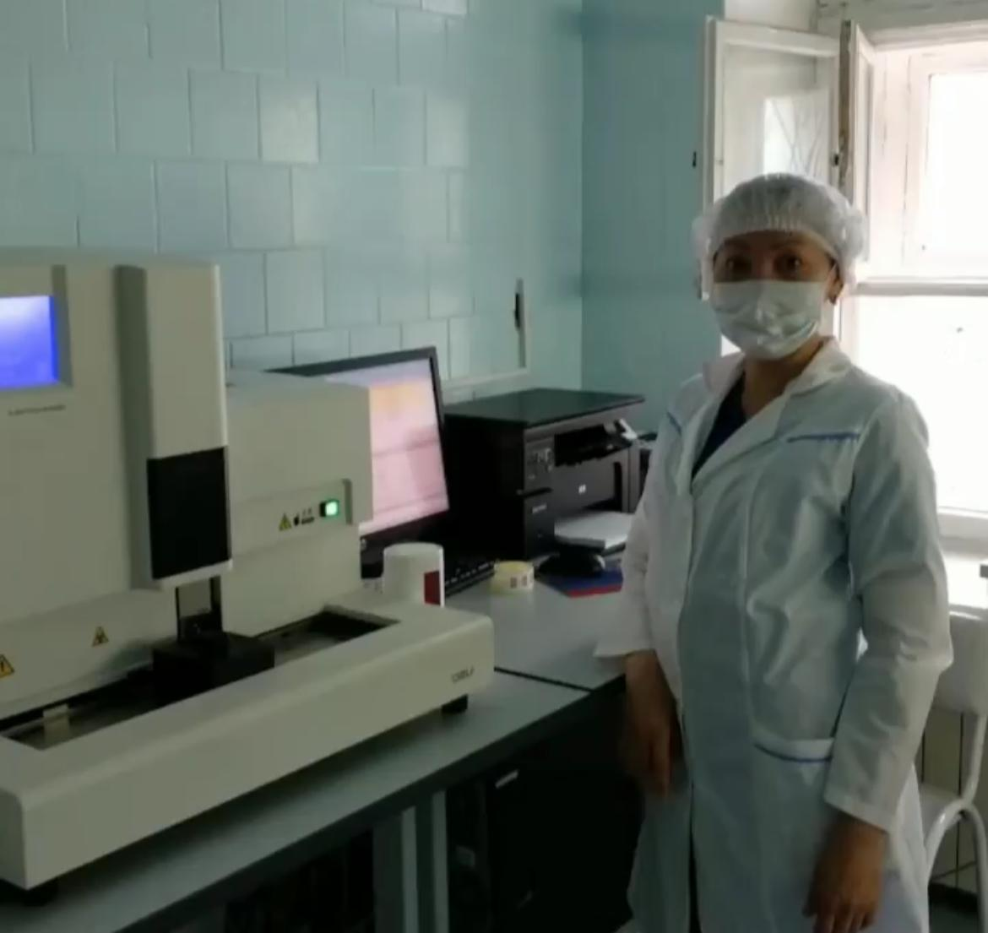
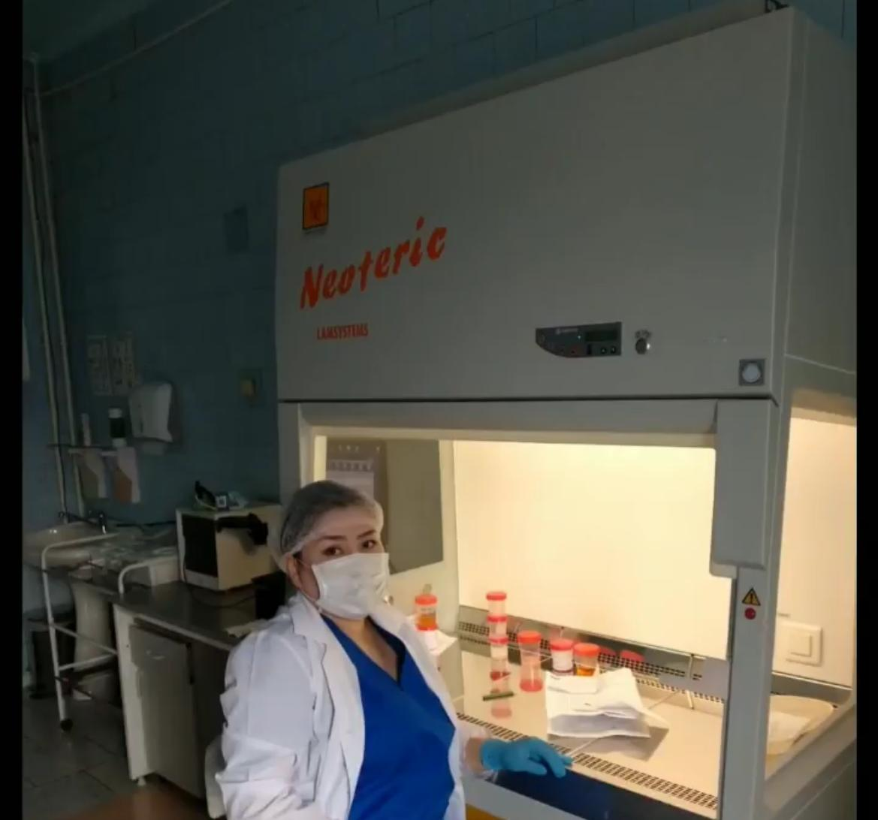
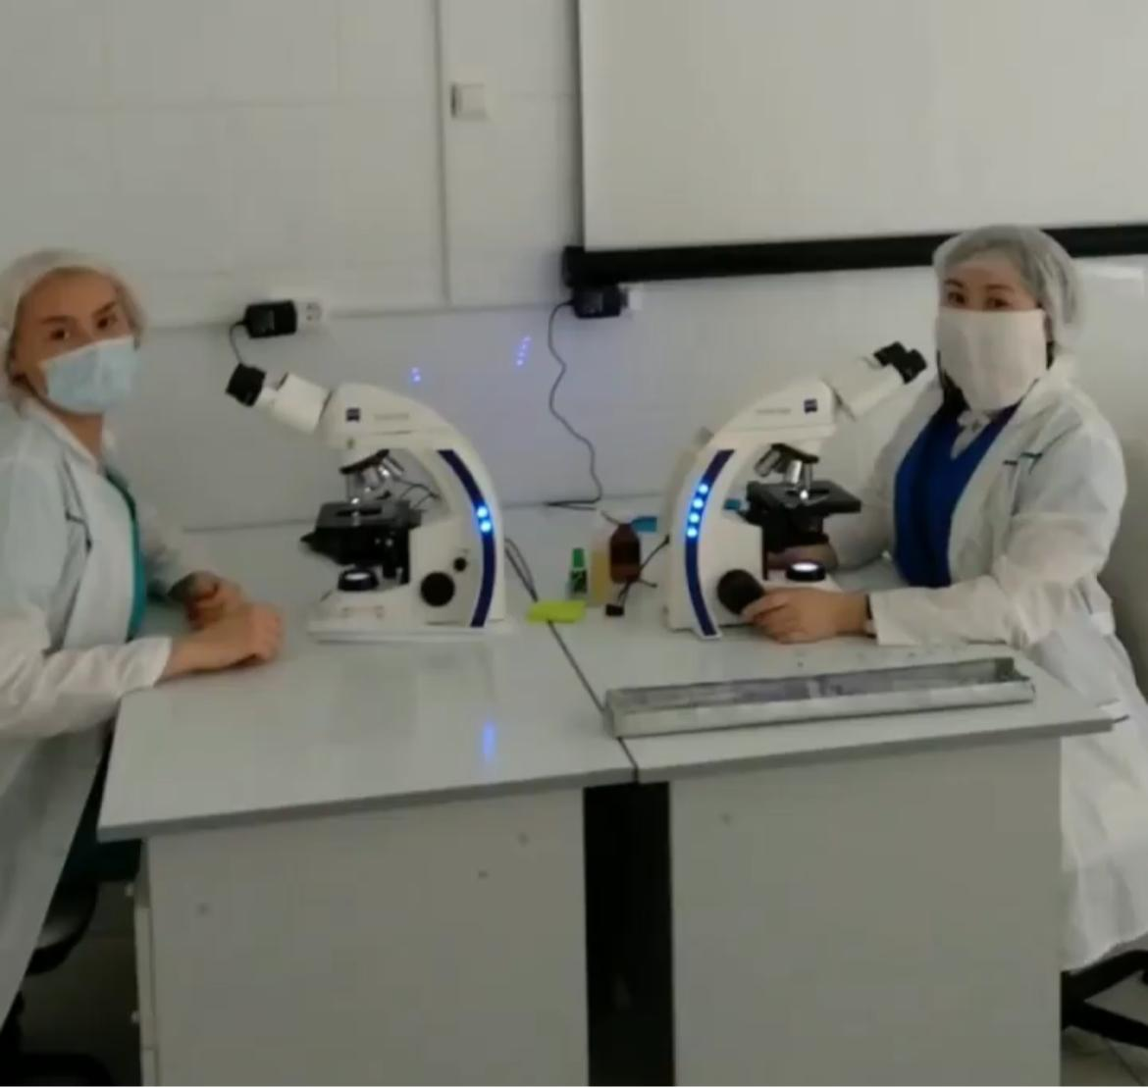
Наши будни
фото

Slide 33
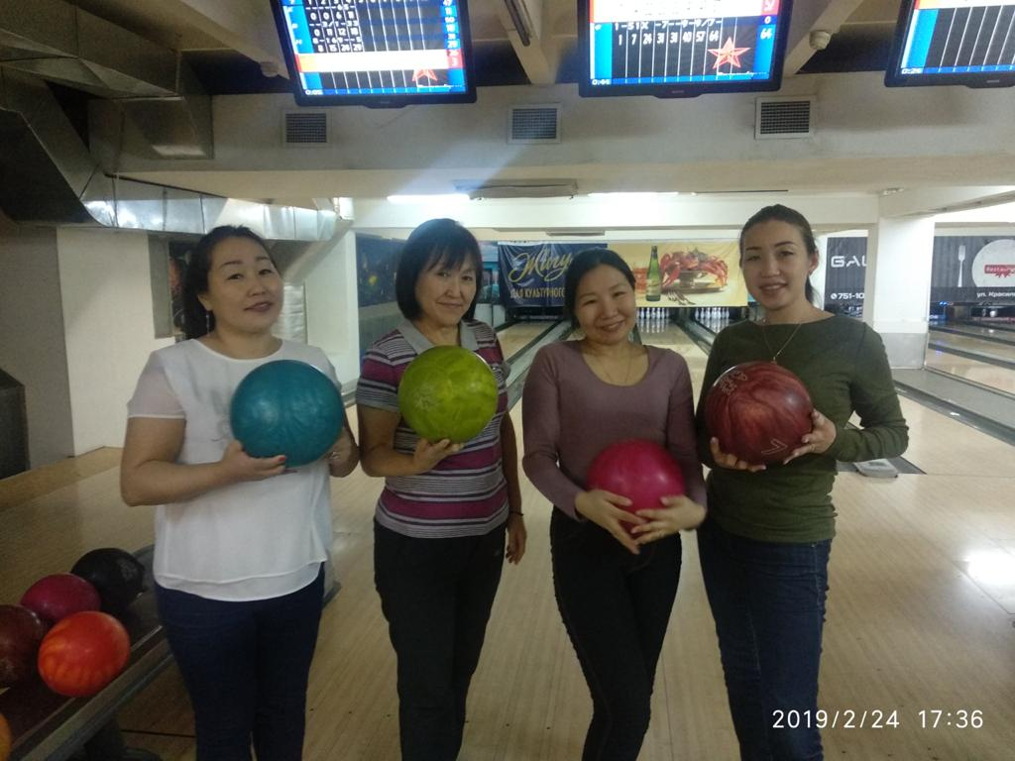
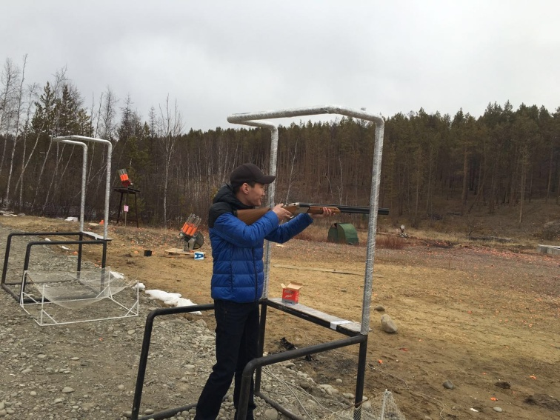
Наши спортсмены

Slide 34
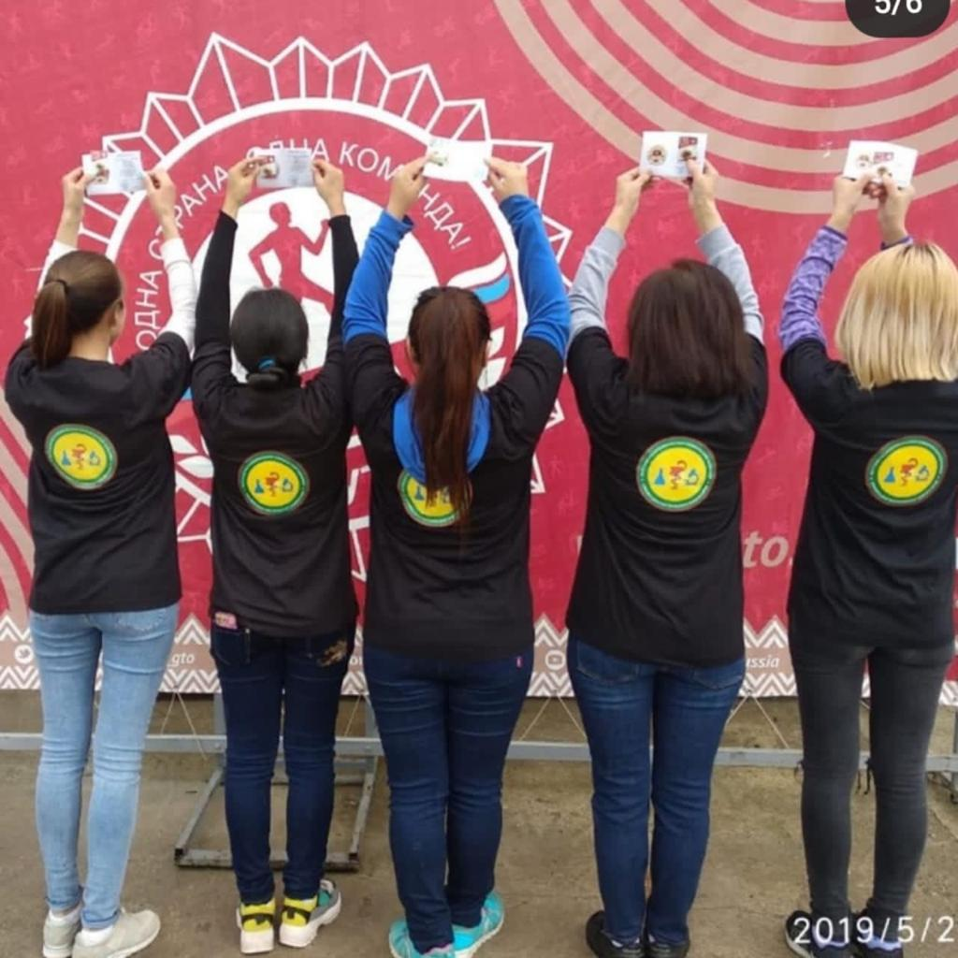
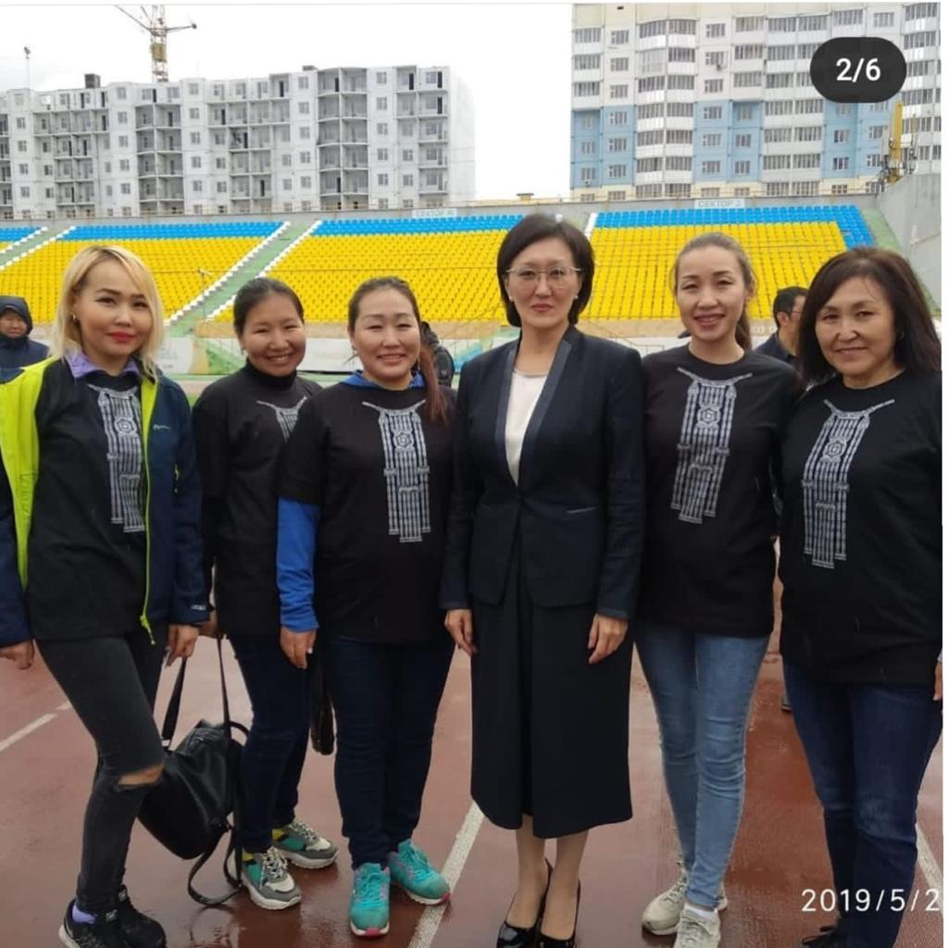
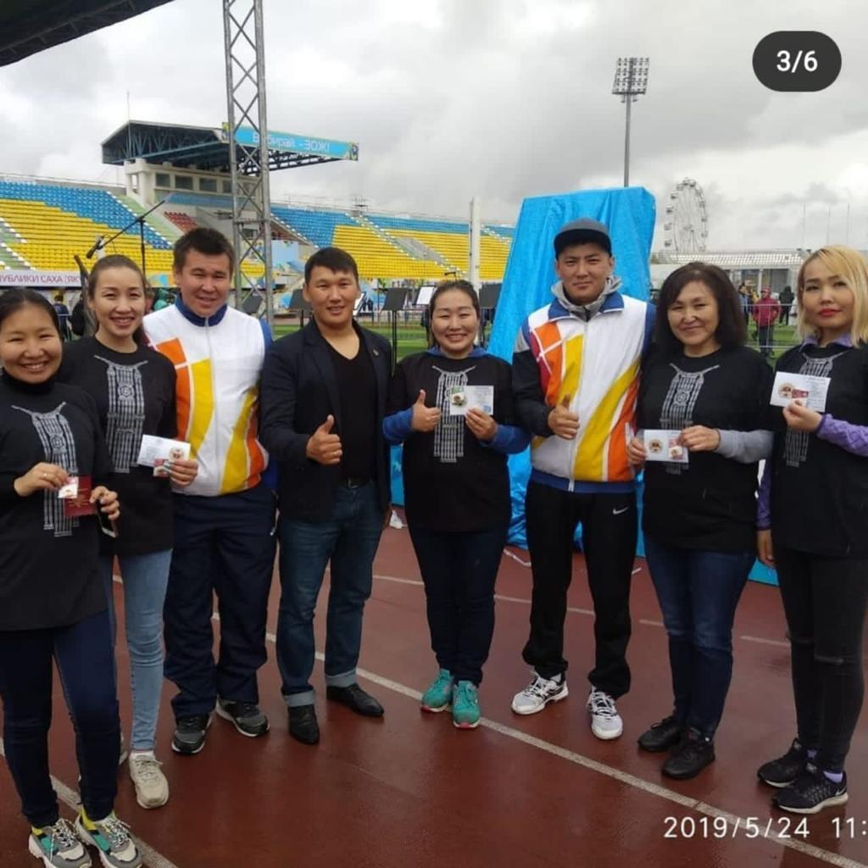
Готов к труду и обороне, золотые медалистки

Slide 35
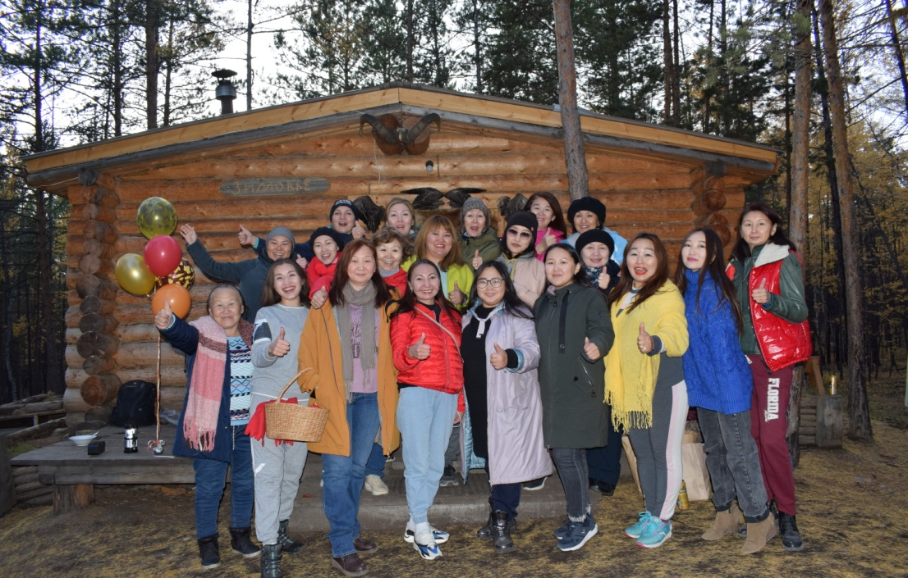
отдых

Slide 36
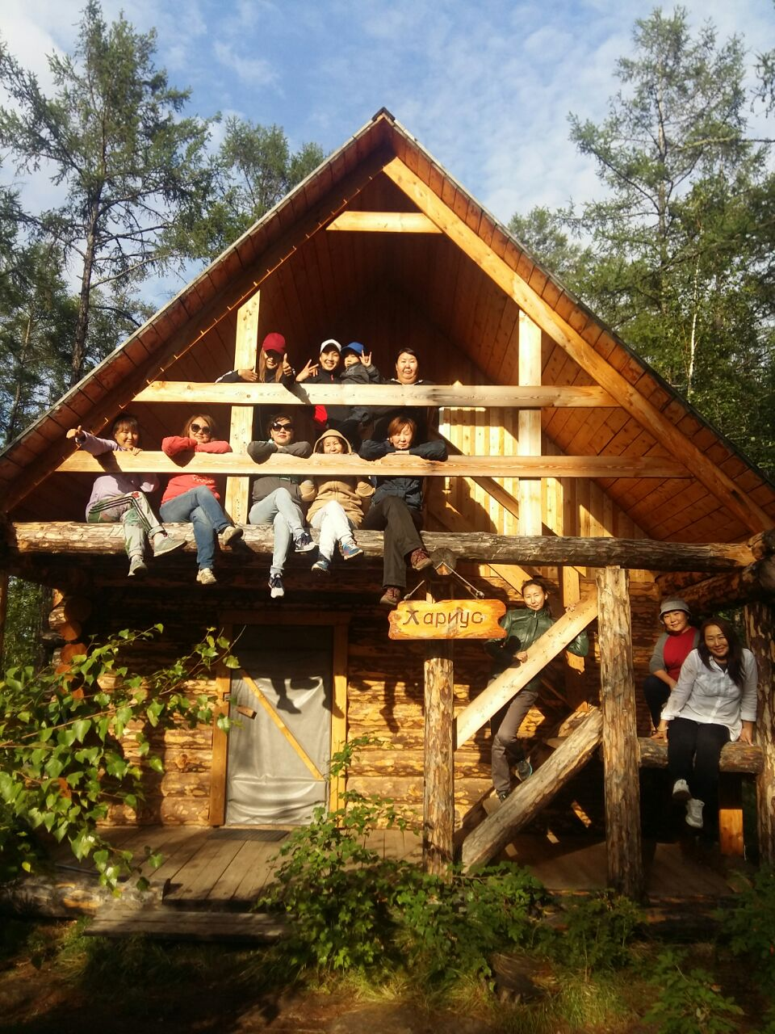
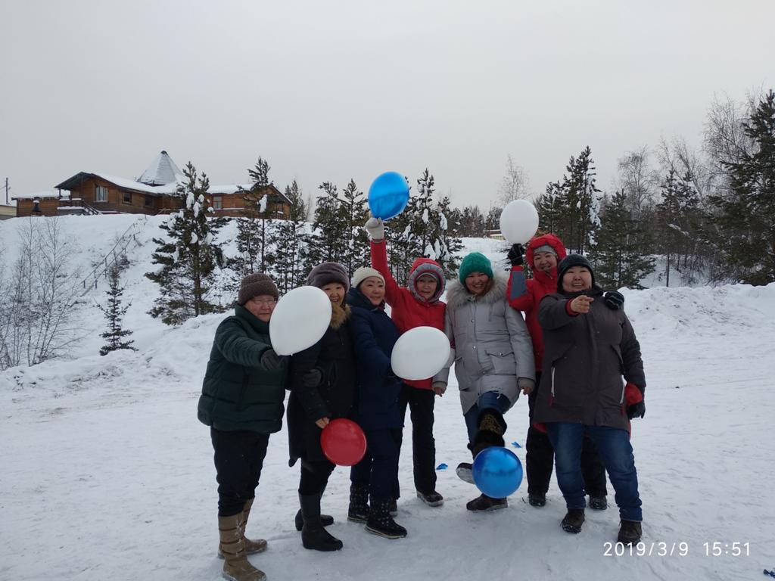
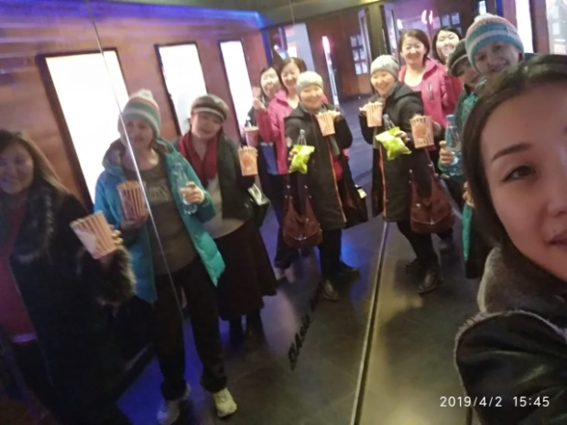
отдых

Slide 37
НАШ БОЛЬШОЙ ДРУЖНЫЙ КОЛЛЕКТИВ

Slide 38
НАШ БОЛЬШОЙ ДРУЖНЫЙ КОЛЛЕКТИВ

Slide 39
НАШ БОЛЬШОЙ ДРУЖНЫЙ КОЛЛЕКТИВ

Slide 40
Поздравляем наших ветеранов

Slide 41
Поздравляем наших ветеранов

Slide 42
С ЮБИЛЕЕМ!

